Slide 1


МИНОБРНАУКИ РОССИИ
Федеральное государственное бюджетное образовательное учреждение
высшего образования
«МИРЭА – Российский технологический университет»
РТУ МИРЭА
Институт информационных технологий
Кафедра корпоративных информационных систем
Выпускная квалификационная работа на тему:
«Веб-сервис определения местонахождения звукового
оборудования для сетевой арендной организации»
Студент группы ИКБО-09-18 Лебедев О.А.
Руководитель Жигалов К.Ю.
Консультант Чижанькова И.В.

Slide 2
Цели и задачи выпускной квалификационной работы
Цель работы: разработка веб-сервиса определения местонахождения звукового оборудования для сетевой арендной организации.
Задачи работы:
анализ бизнеса по аренде движимого оборудования;
анализ имеющихся на рынке средств автоматизации системы хранения;
выявление основных требований к функционалу разрабатываемого решения;
разработка программного продукта.
2

Slide 3
Актуальность
Арендная сфера бизнеса укрепляет свои позиции на рынке;
Вывод на рынок программного средства отечественного производства;
Большая часть аналогов в данной сфере представляет собой средства контроля склада;
Создание на рынке конкурентного программного средства.
3

Slide 4
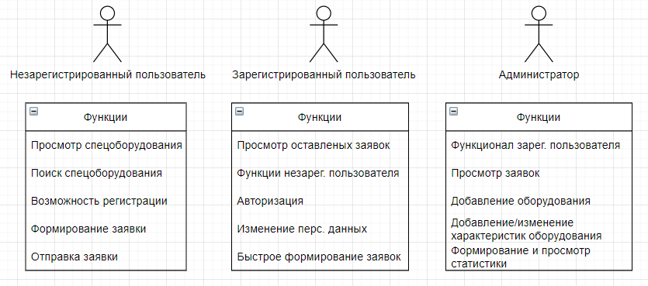
Реализованный функционал
4

Slide 5
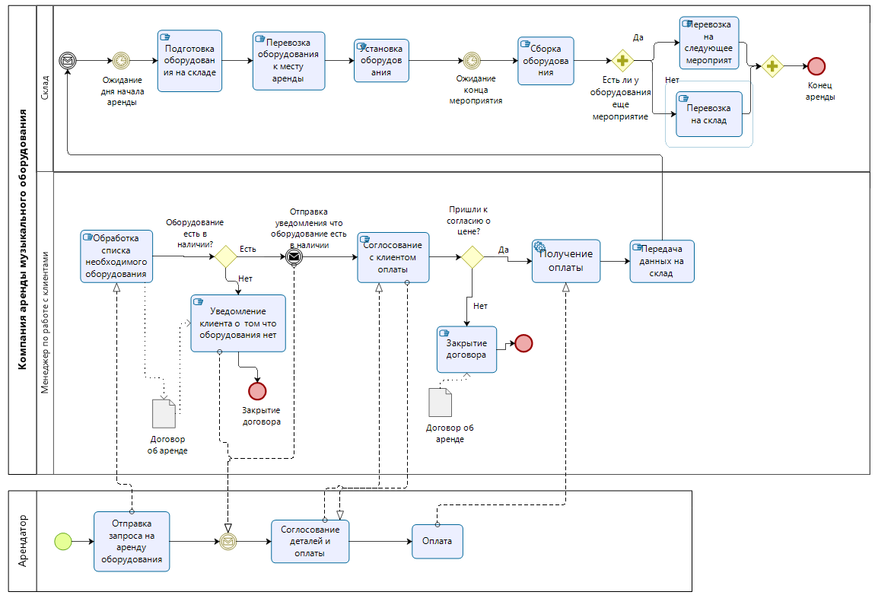
Бизнес-процесс ДО ввода программного средства
5

Slide 6




Выбор средств разработки
Для серверной и клиентской части веб-приложения были выбраны Node.JS и React фреймворки построенные на языке программирования JavaScript, а для базы данных была выбрана СУБД PostgreSQL.
6

Slide 7
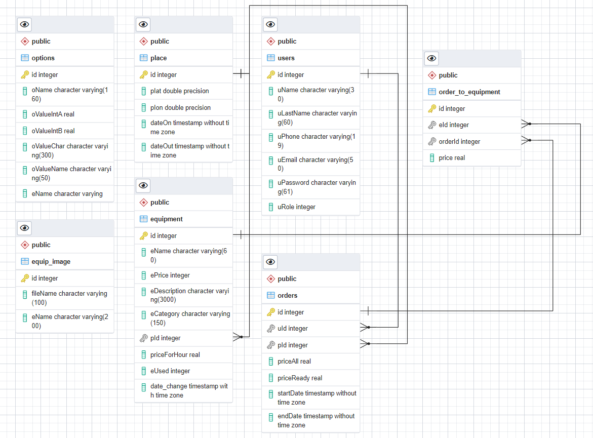
Схема таблиц и связей в разработанной базе данных
7

Slide 8
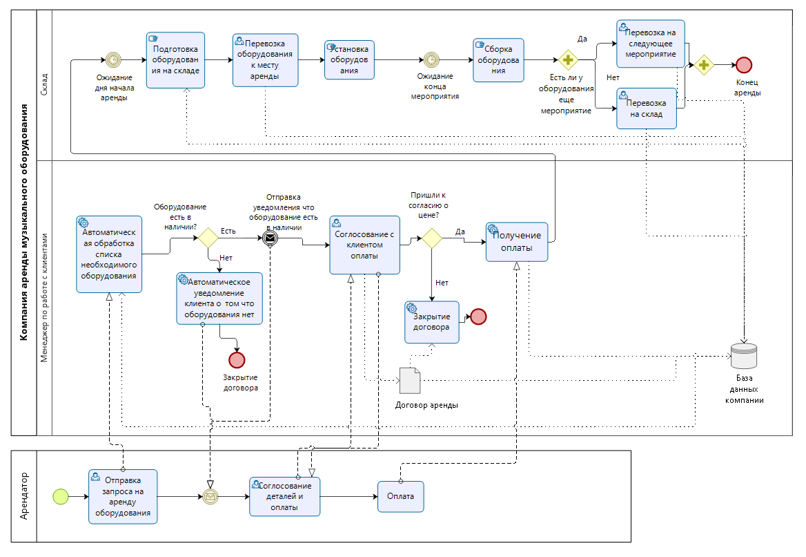
Бизнес-процесс ПОСЛЕ ввода программного средства
8

Slide 9
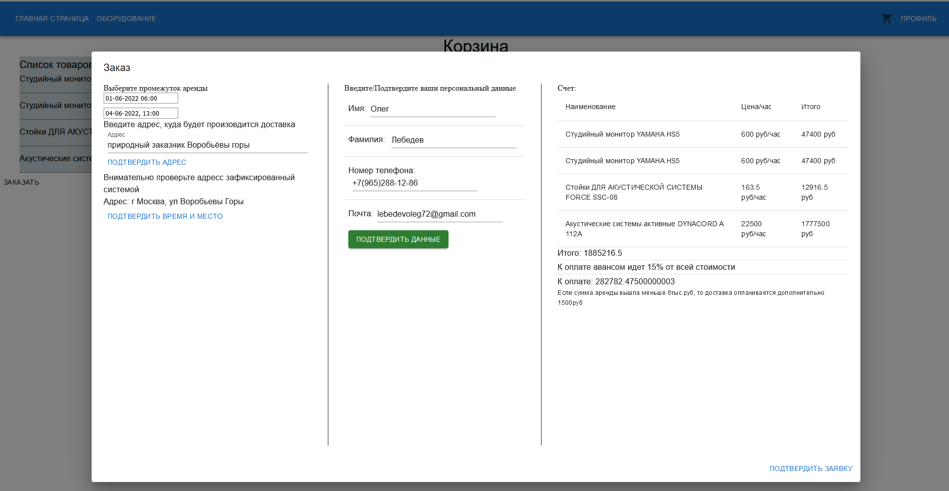
Интерфейс бронирования заказа
9

Slide 10
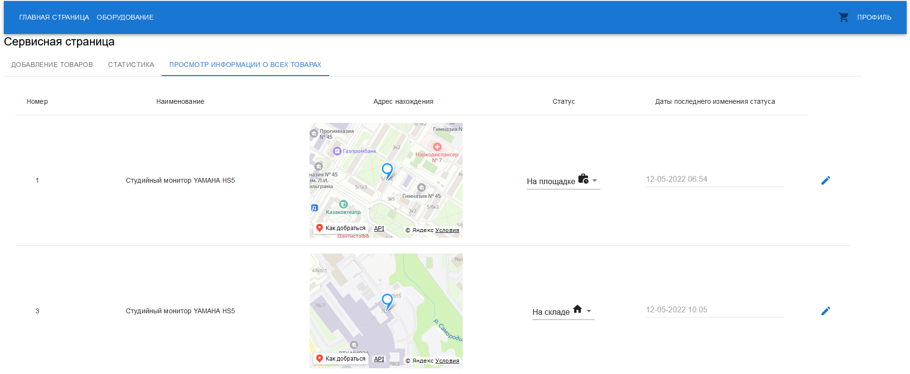
Интерфейс сервисной страницы с оборудованием
10

Slide 11
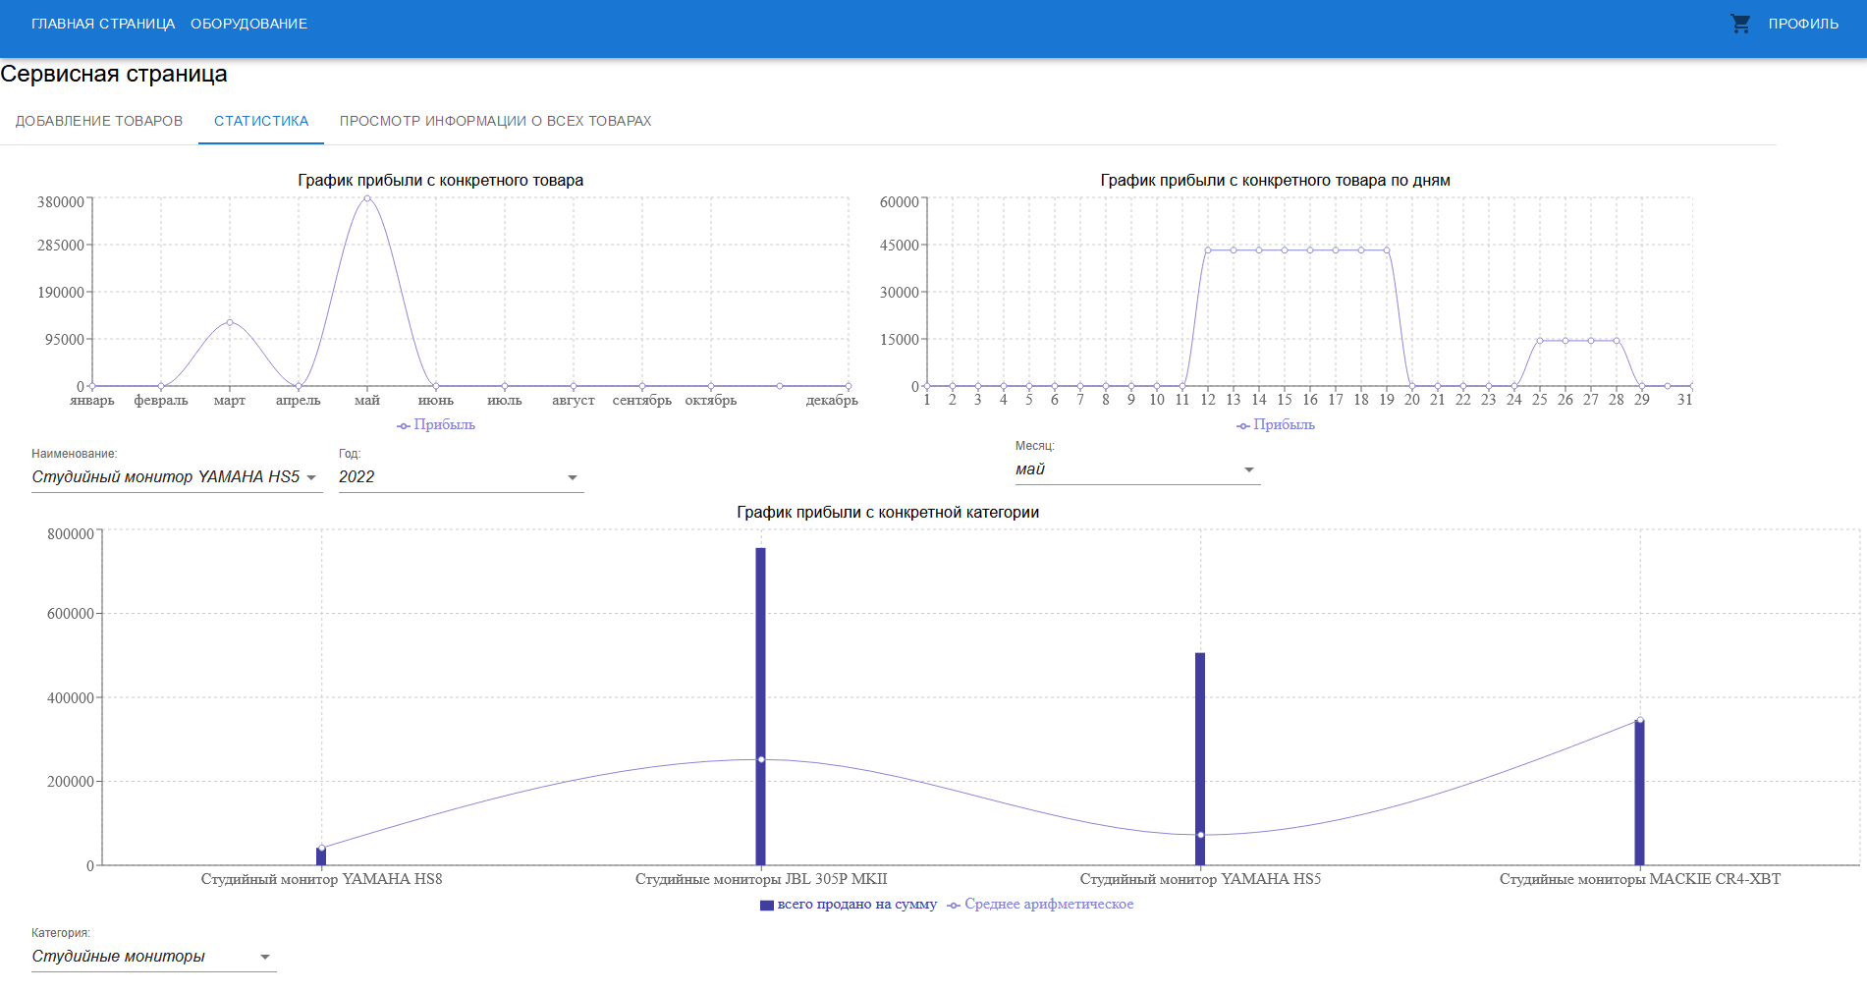
Интерфейс страницы со статистикой
11

Slide 12
Благодарю за внимание

